Slide 1
KHỞI ĐỘNG ĐẦU GIỜ
TRÒ CHƠI TRUYỀN ĐIỆN
Nêu lại cách gõ: â, ô, ê, đ, ă, ư, ơ

Slide 2
Wednesday, October 14th 2020
Tin Học
TIẾT 12: NHỮNG GÌ EM ĐÃ BIẾT (tiết 2)
Mục tiêu:
- Củng cố các thao tác về gõ văn bản tiếng Việt, chọn phông chữ, cỡ chữ, kiểu chữ, chèn tranh, ảnh vào văn bản.
- Luyện tập các thao tác sao chép, cắt dán, di chuyển một đoạn văn bản hoặc hình\tranh ảnh tới vị trí khác của văn bản.

Slide 3
Bài tập 3:
Sắp xếp các bước đúng để di chuyển một phần văn bản đến vị trí mới:
Nháy chuột phải chọn Cut.
Chọn phần văn bản cần di chuyển.
Nháy chuột phải chọn Paste.
Di chuyển con trỏ chuột đến vùng soạn thảo cần di chuyển đến

Slide 4
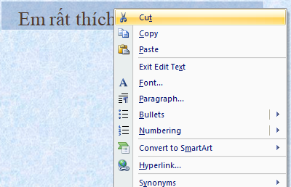
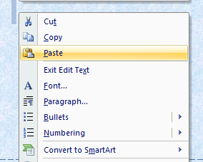
Bài tập 3:
a. Để di chuyển một phần văn bản đến vị trí mới:
Chọn phần văn bản cần di chuyển.
Nháy chuột phải chọn Cut.
Di chuyển con trỏ chuột đến vùng soạn thảo cần di chuyển đến.
Nháy chuột phải chọn Paste.

Slide 5
b. Sắp xếp các bước để sao chép một bức tranh bản đến vị trí khác:
Nháy chuột phải chọn Paste.
Chọn tranh cần sao chép.
Nháy chuột phải chọn Copy.
Di chuyển con trỏ chuột đến vùng soạn thảo cần dán bức tranh.

Slide 6
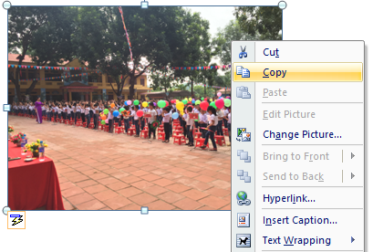
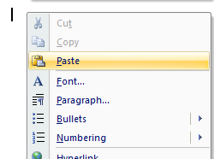
2. Để sao chép 1 bức tranh rồi dán vào một vị trí khác của văn bản ta thực hiện như sau:
Chọn hình cần sao chép.
Nháy chuột phải chọn Copy
Di chuyển con trỏ chuột đến
vùng soạn thảo cần dán bức tranh.
Nháy chuột phải chọn Paste.

Slide 7
Bài tập 4: Em soạn rồi trình bày đoạn văn bản sau, lưu vào thư mục của lớp em trong máy tính:
Thiên nhiên kì thú – Hang Sơn Đoòng
(Trang 38 sách Hướng dẫn học Tin học 5)

Slide 8
Củng cố:
Gõ phím | Các kí tự
Telex Vni
 | Â
 | Ô
 | Ê
 | Đ
 | Ă
 | Ư
 | Ơ
Gõ phím | Các dấu
Telex Vni
 | SẮC
 | HUYỀN
 | HỎI
 | NGÃ
 | NẶNG
AA
A6
S
1
OO
O6
F
2
EE
E6
R
3
DD
D9
X
4
AW
A8
J
5
UW
U7
OW
O7

Slide 9
Chúc các thầy cô mạnh khỏe!
CHÚC CÁC EM CHĂM NGOAN HỌC GiỎI

